Slide 1
Post- och telestyrelsens arbete för digital inkludering
Malin Wahlquist, Enheten för inkluderande it och telefoni

Slide 2
Från EU-reglering till sex-appar

Slide 3
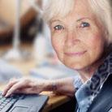
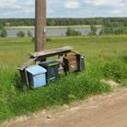
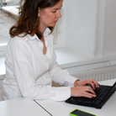
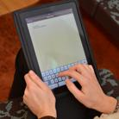
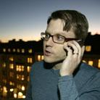
PTS arbetar för
att alla i Sverige ska ha tillgång till bra telefoni, bredband och post
en väl fungerande konkurrens som leder till att konsumenterna får bra valmöjligheter och låga priser
att begränsade resurser som frekvenser och nummer fördelas så att de ger största möjliga nytta för samhället
att nät och tjänster ska vara tillförlitliga

Slide 4
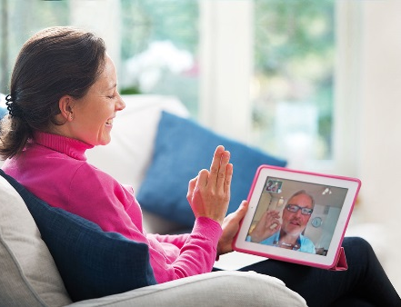
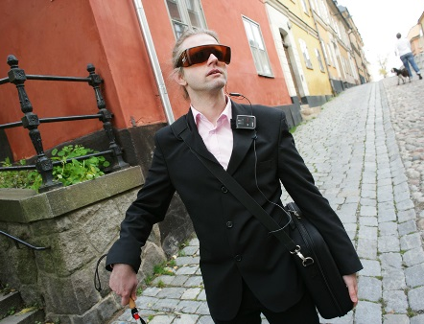
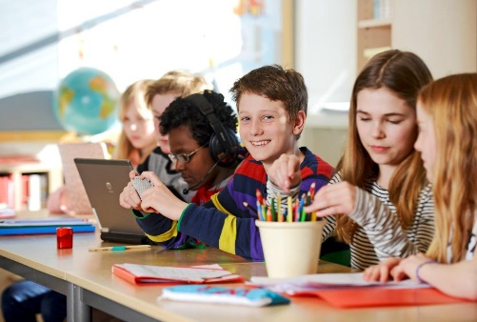
PTS arbete för digital inkludering
PTS ansvar - tillgodose behov som personer med funktionsnedsättning har av elektroniska kommunikationstjänster, särskilda posttjänster och grundläggande betaltjänster
PTS vision - ett samhälle där all IKT är inkluderande samt bidrar till ökad funktionsförmåga för alla

Slide 5
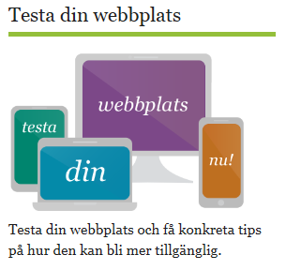
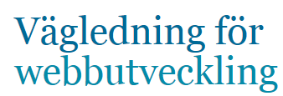





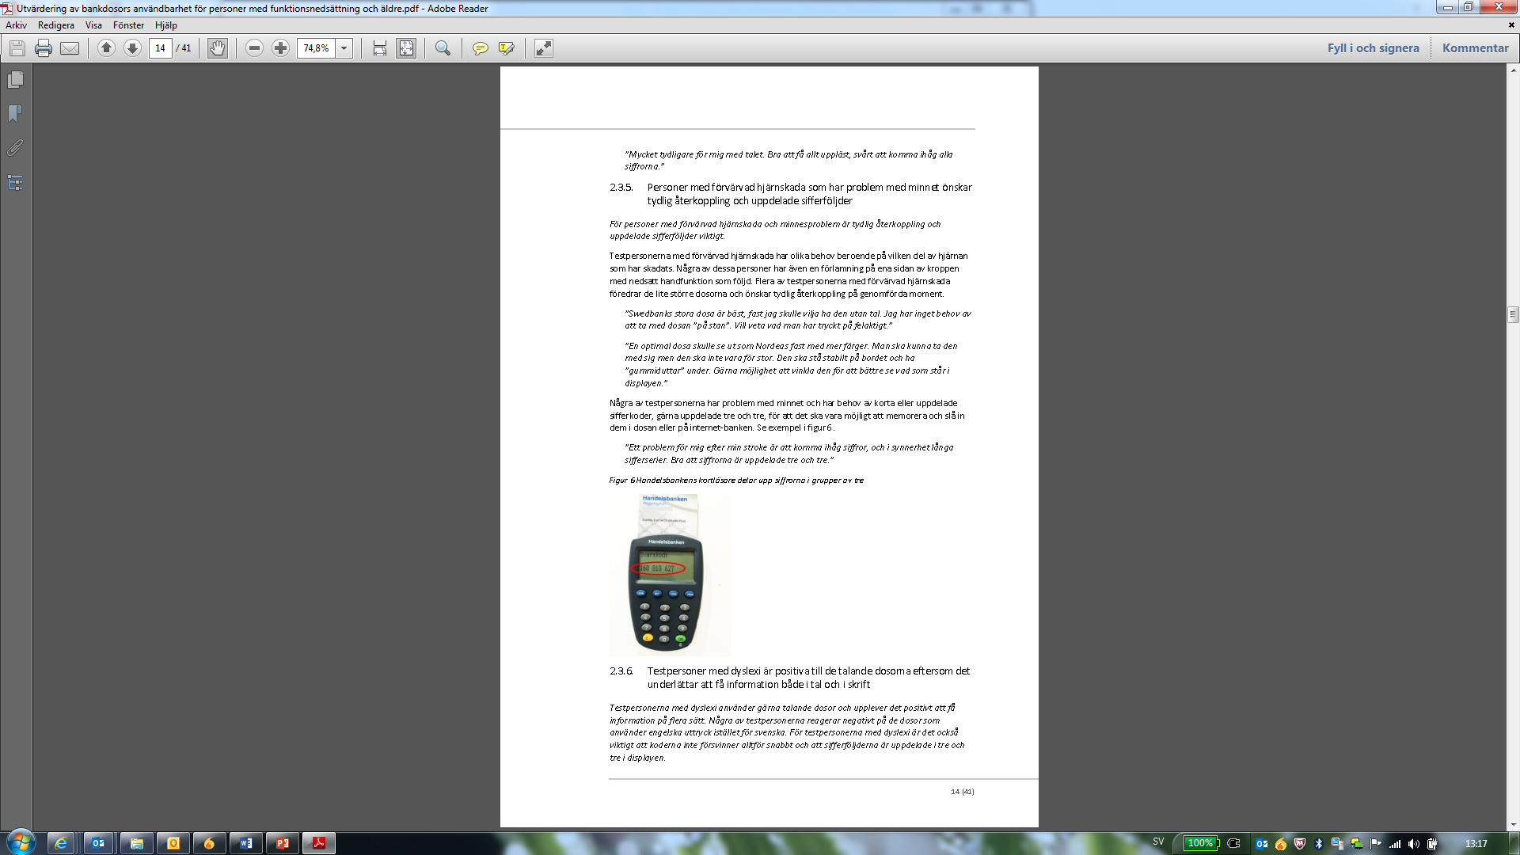
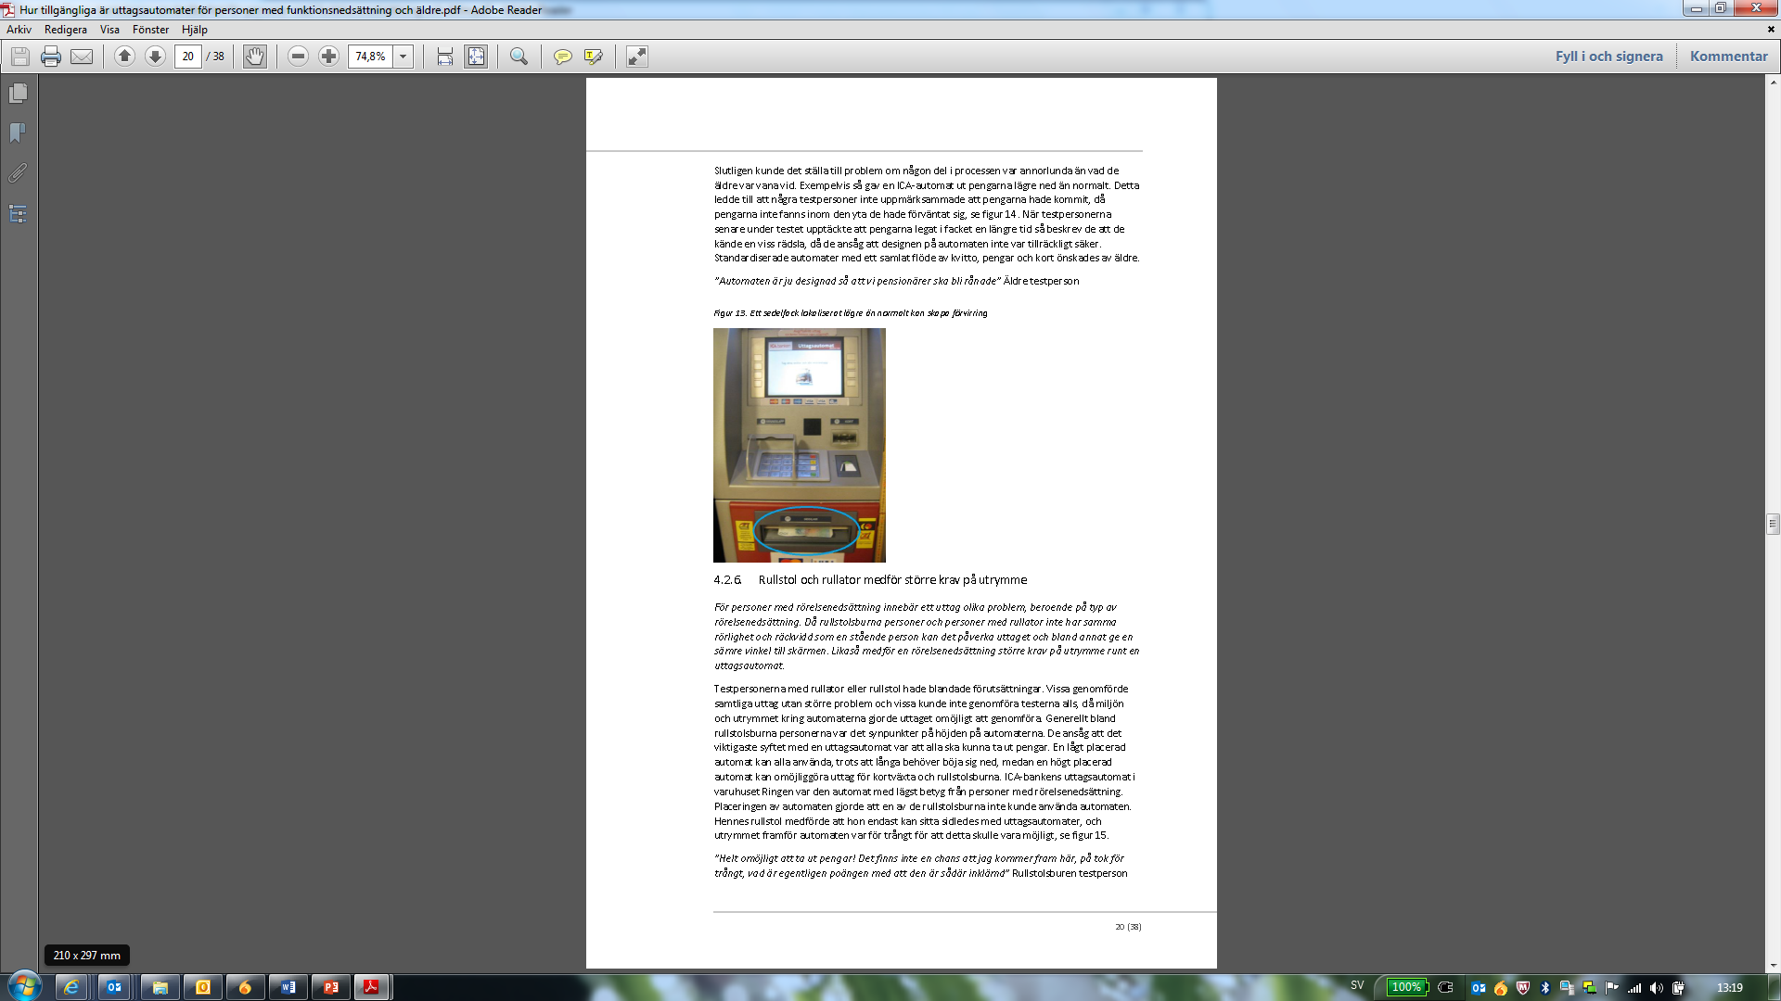
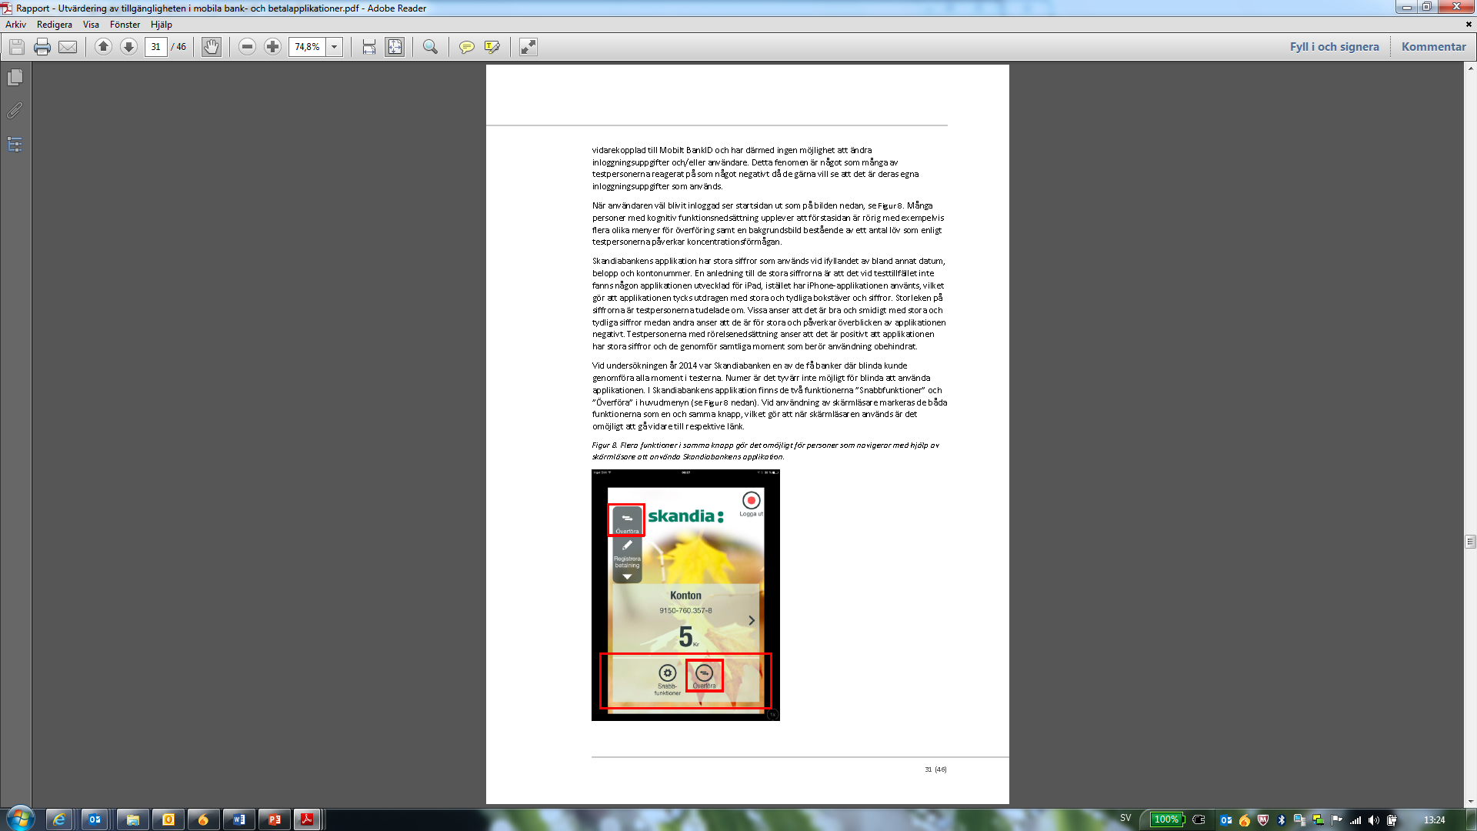




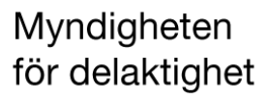
PTS arbetssätt för digital inkludering
Kunskapshöjande insatser
Finansiering eller ekonomiskt bidrag av projekt/tjänster
Behovsanalyser, teknikutvärderingar
Samverkan
Upphandlade tjänster inom telefoni och post
Omvärldsbevakning
Samverkan
Samråd med funkorganisationer
Begripsam

Slide 6
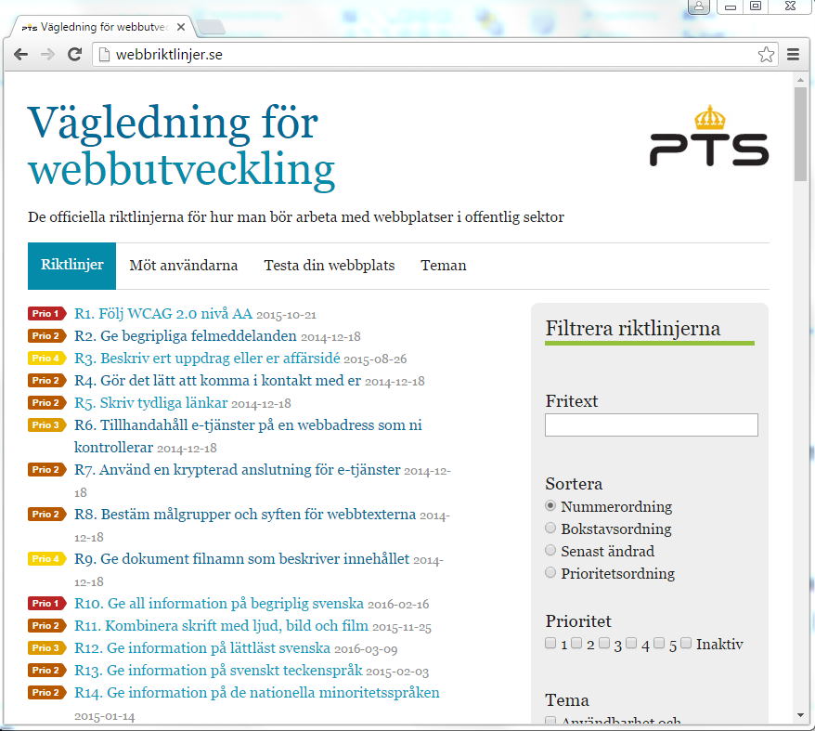
Vägledning för webbutveckling
Riktlinjer och reglering
Förvalta och vidareutveckla webbriktlinjer.se
Flera ämnen: tillgänglighet, språk, arkivering, tillit, effektivitet mm
Referensgrupp med experter
Uppdateras

Slide 7
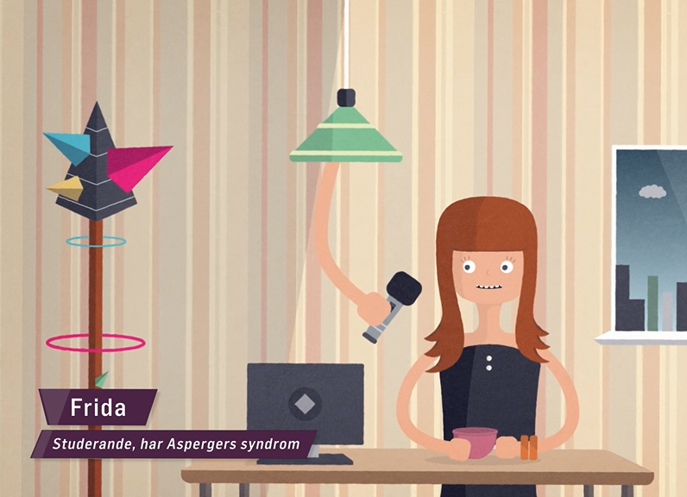
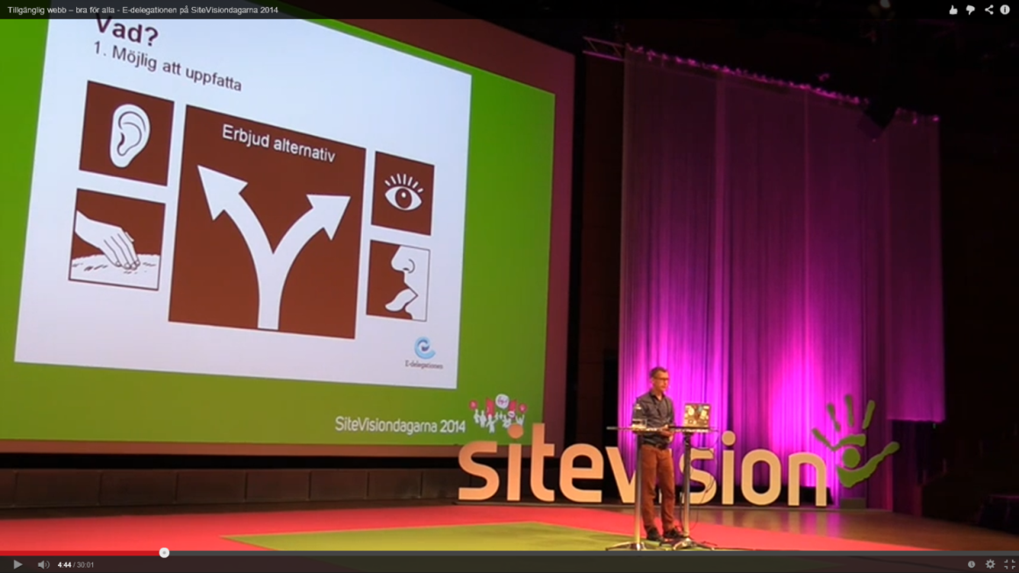
Vägledning för webbutveckling
Informationsinsatser
Föreläsningar
Trycksaker
Annonser
Artiklar
Filmer
Vi deltar gärna där räckvidden är stor!

Slide 8

Vägledning för webbutveckling
Erfarenhetsutbyte
MITT-nätverket - myndighetssamverkan kring IT-tillgänglighet
Facebookgruppen Webbriktlinjer
Kommentarsfunktion på alla webbriktlinjer
Hashtag #webbföralla
Hackathon – simulera webben
Välkommen
att delta!

Slide 9
Vägledning för webbutveckling
Framtiden?
Underlätta att följa webbdirektiv, upphandlingskrav mm
Komplettera WCAG2 (kognitivt, mobilt, epost, ARIA, informera om fysisk tillgänglighet)
Men inte bara utvidgning – även avgränsningar
Bättre paketering – t.ex. roll-indelning, sökbarhet, taskboard, underlätta delning av bra kod, videoillustrationer
Ev. mer uppföljning – hur går det i Sverige?

Slide 10

Innovation för alla
12 tävlingar har genomförts två gånger per år sedan 2010
378 projekt har sökt
ca 110 vinnare, 66 klara
350 000 användare av lösningarna
Arbete och utbildning
Kultur & fritid
Handel och betalning för alla
Underlätta vardagen för dövblinda
Begriplighet och interaktion
Användbara medietjänster
Leka, lära, leva
Från studier till arbete
Lättillgängliga företag och offentliga verksamheter
Förenkla för föräldrar
Smartare e-handel
Aktiv fritid
Bäst i branschen

Slide 11

Kommande innovationstävling
Utlysning mellan 3 maj och 15 juni 2016
PTS vill få fram tillgängliga och tilltalande webbplatser i teknisk framkant.
PTS söker även innovativa angreppsätt och metoder och verktyg för att öka tillgängligheten på webben.
www.pts.se/innovation13
Notes:
PTS trettonde innovationstävling med temat ”Bäst i branschen” pågår mellan 3 maj och 15 juni 2016. Vi vill få fram goda exempel som visar på att det går att skapa både tillgängliga och tilltalande webb-platser i teknisk framkant. Sådana exempel är det ont om idag och fältet ligger öppet för att bli bland de bästa. Vi tror att det finns stora möjligheter att markant öka tillgängligheten med rätt fokus på webbplatsens syfte och behoven hos hela spektrat av användare. Vi efterfrågar innovativa angrepps-sätt och metoder att effektivt uppnå ökad tillgänglighet så att det blir lättare för fler att följa efter.
Ansökningarna ska innehålla lösningar som kan underlätta för alla, oavsett funktionsförmåga, men ska speciellt fungera för personer med någon funktionsnedsättning.
Läs mer på www.pts.se/innovation13

Slide 12
Tillgängliga betaltjänster
Studier och användningstester
Studier och användningstester
Rapporter (sv/eng)
”Tips och råd” inkl. hänvisning till standarder (sv/eng)
Filmer
Öka medvetandet hos branschen
Dialogmöten
Deltagande på mässor/konferenser
Metod- och kunskapsstöd till länsstyrelserna

Slide 13

Språkresursbank
Regeringsuppdraget i två delar och sker i samråd med Institutet för språk och folkminnen samt SVT
En prototyp för taligenkänning utvecklas för direkttextnings av SVT:s vädersändningar
Grunden till en språkresursbank med talresurser som utvecklare kan utnyttja för att träna upp sina talbaserade tjänster
KTH har uppgiften att samla in talresurser, utveckla processer för framtida talresursinsamling, samverka med relevanta aktörer, skapa ramverk för taligenkänning mm

Slide 14
Wikispeech – en användargenererad talsyntes på Wikipedia
PTS finansierar Wikimedia Sverige och KTH med 2,8 miljoner kronor
Talsynteslösningen kommer att vara användargenerad, enligt samma princip som Wikipedia
Talsyntesen kommer att bli ett tillägg till den plattform som Wikipedia använder, MediaWiki. Skriven i öppen källkod blir den fri att använda och utveckla vidare av andra.
Talsyntesen kommer först finnas på svenska och engelska men kommer även att fungera på arabiska

Slide 15
Tillgänglig Bio
Biobesökaren som vill uppleva film med syntolkning och uppläst text laddar ner en app från Google Play och App Store till en smartphone eller en surfplatta (iOS eller Android)
Alla led i biografbranschens aktörskedja har involverats
Januari-mars 2016: 2 223 nedladdningar av ljudspår 2 223 påbörjade nedladdningar av ljudspår
Regissörer
Biograf- ägare
Biobesökare
Produktions-bolag
Post-produktions-bolag
Film- distributörer

Slide 16
Privatliv – En sex- och samlevnadapplikation för särskolan
För ungdomar mellan 13-20 år
Kunskap om kroppen, känslor, integritet och sex, livsfrågor och relationer
Kan individanpassas; läshastighet, storlek på text och bild, möjlighet att få avsnitt upprepade samt möjlighet att utnyttja bildstöd och symboler
Banbrytande applikation
Ingen liknande produkt finns i Sverige
En målgrupp som sällan själv får komma till tals

Slide 17
Tack för att ni lyssnat!
Frågor? Synpunkter?
Mejla gärna malin.wahlquist@pts.se
www.pts.se

